Slide 1
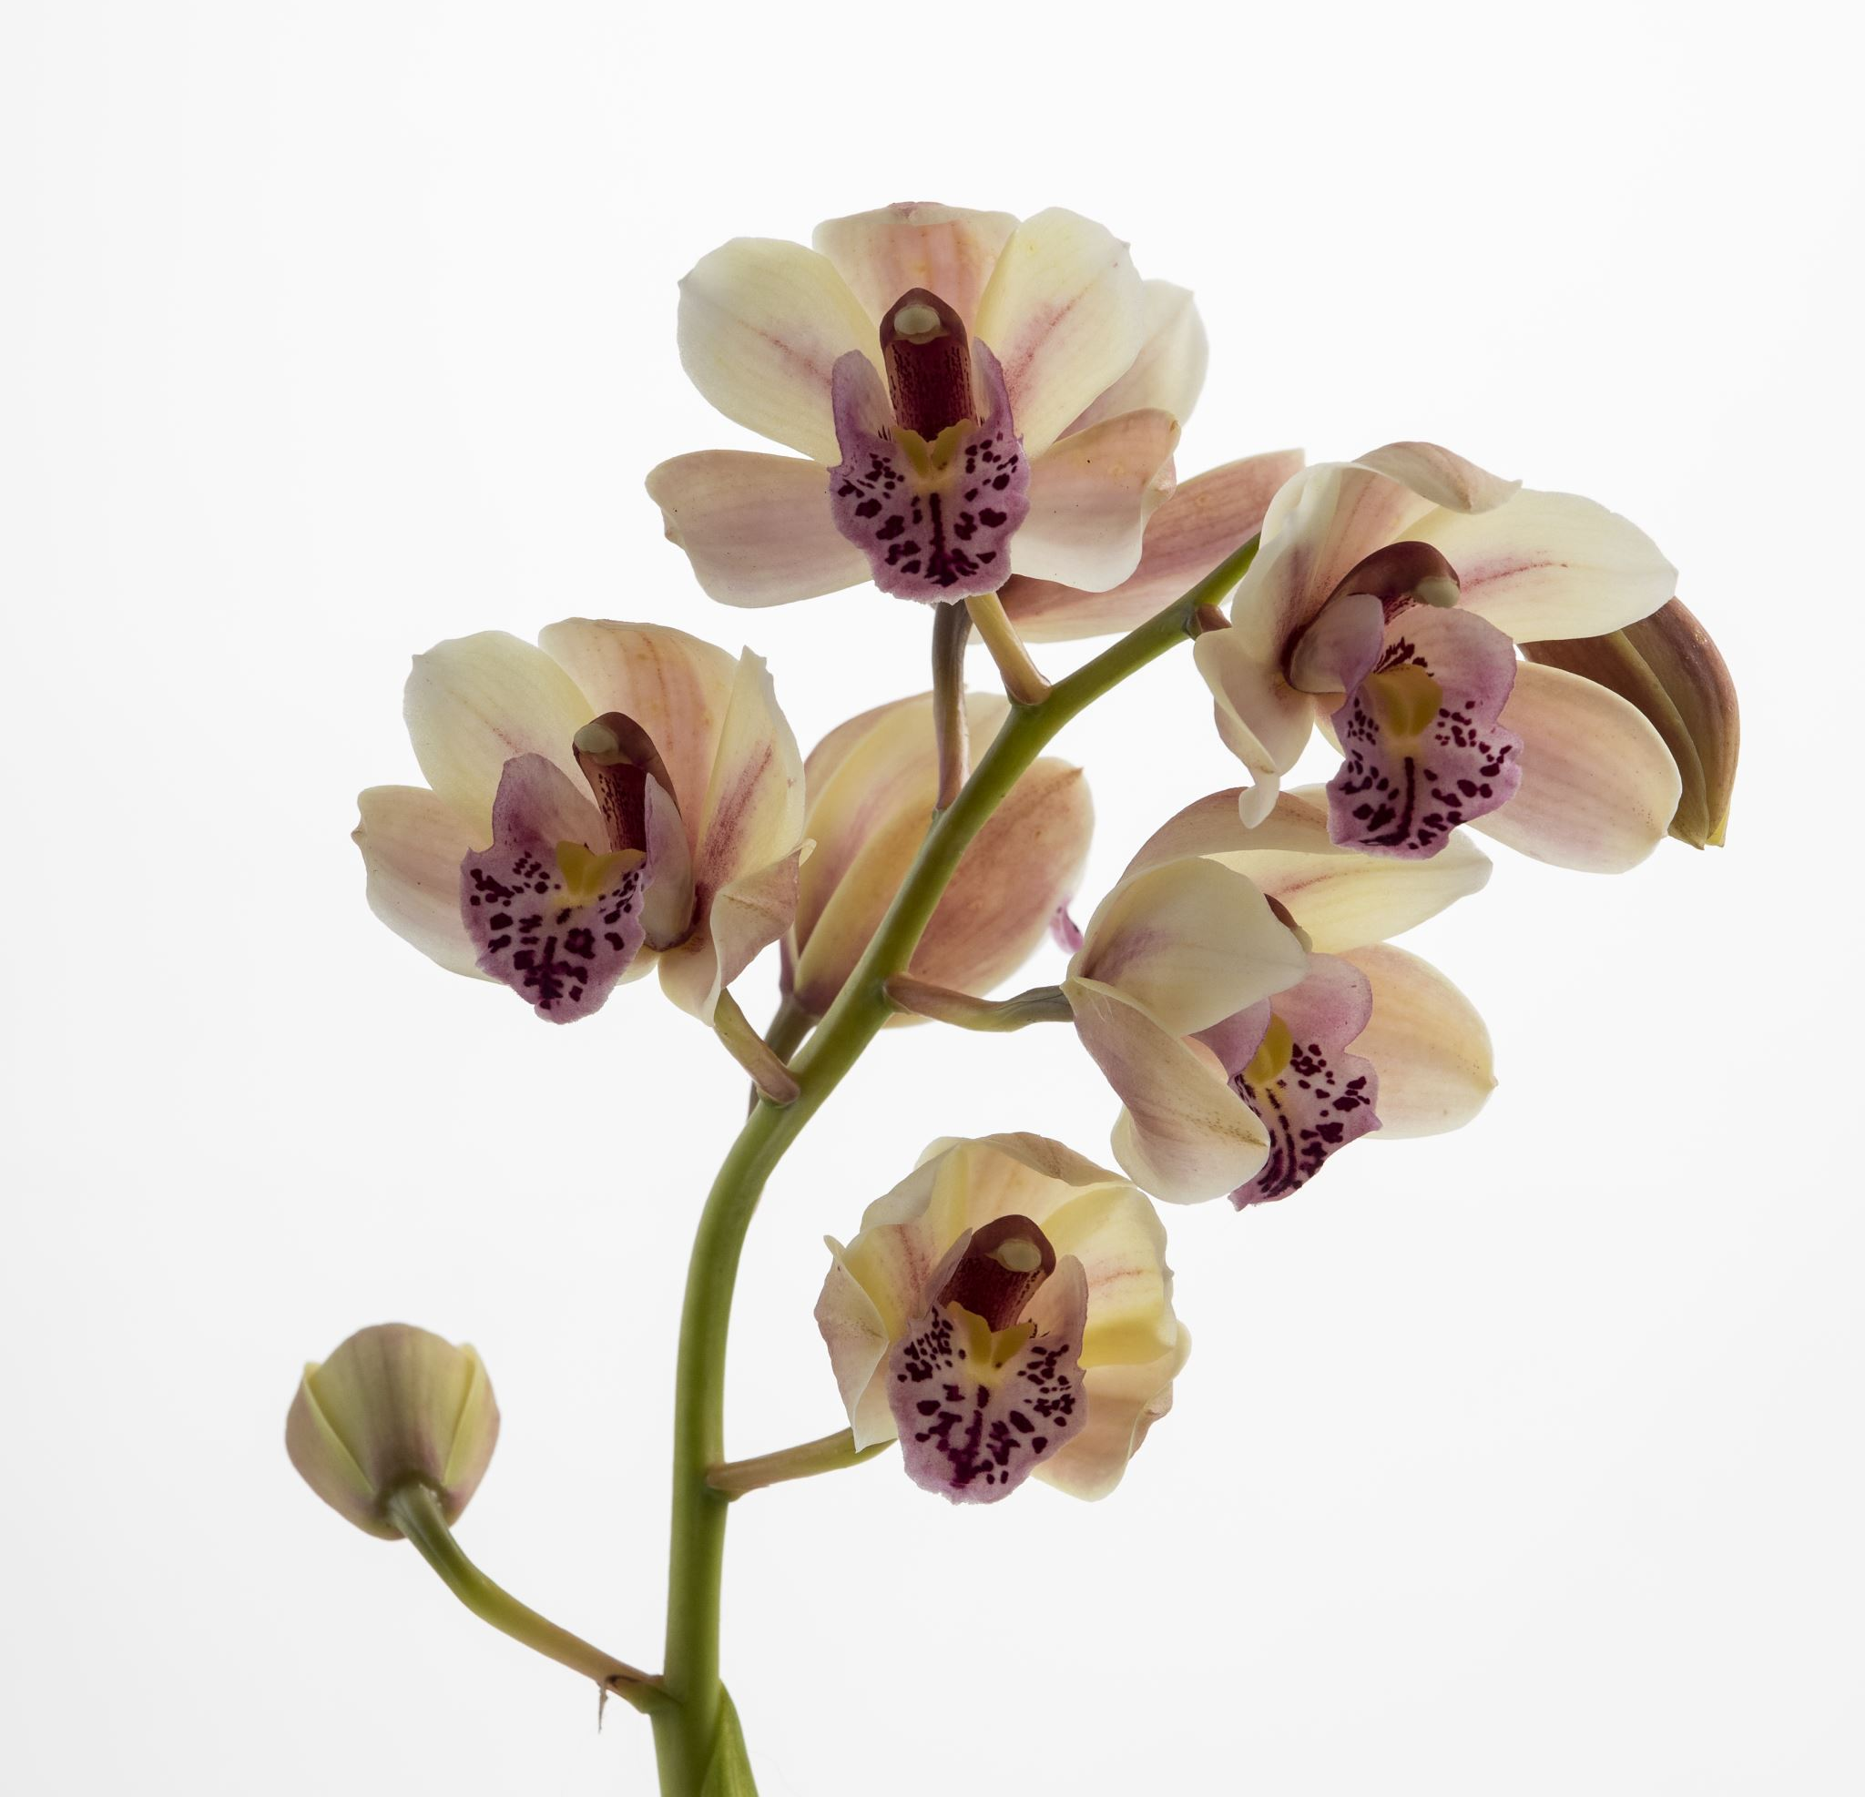
Květenství
Seskupení květů na stonku

Slide 2
Rozdělení
hlavní stonek je vždy nejdelší, vedlejší stonky ho nepřerůstají, květy se rozkvétají zdola nahoru a od okrajů do středu
vedlejší stonky přerůstají hlavní stonek, květy rozkvétají ze zhora dolů a od středu do stran

Slide 3
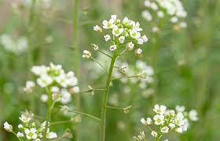
Hroznovité květenství
Hrozen
Rybíz a kokoška pastuší tobolka

Slide 4
Hroznovité květenství
Lata
Šeřík a vinná réva

Slide 5
Hroznovité květenství
Klas
Obilí, jitrocel kopinatý

Slide 6
Hroznovité květenství
jehněda
Bříza bělokorá, vrba

Slide 7
Hroznovité květenství
Okolík
Prvosenka jarní, kmín, fenykl

Slide 8
Hroznovité květenství
Chocholík
Jabloň a hrušeň

Slide 9
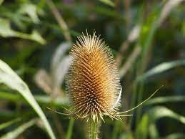
Hroznovité květenství
Hlávka
Jetel luční, štětka obecná

Slide 10
Hroznovité květenství
Úbor
Sedmikráska chudobka, kopretina luční

Slide 11
Vrcholičnaté květenství
Vijan - pomněnka
Vidlan – kohoutek luční

